Slide 1

MANAJEMEN BIAYA
PROGRAM STUDI SARJANA TEKNIK INFORMATIKA
MATA KULIAH
MANAJEMEN PROYEK TEKNOLOGI INFORMASI
<a href='https://www.freepik.com/free-photos-vectors/background'>Background vector created by freepik - www.freepik.com</a>

Slide 2
Capaian Pembelajaran
Mahasiswa mampu menjelaskan dan menghitung biaya dalam proyek
Kemampuan Akhir yang Diharapkan
Kemampuan dalam mengestimasi biaya dan penganggaran proyek.

Slide 3


APA ITU Biaya Proyek?

Slide 4

Biaya
Biaya adalah semua sumber daya yang harus dikorbankan untuk mencapai tujuan spesifik atau untuk mendapat sesuatu sebagai gantinya.
Biaya biasanya diukurdalamsatuan keuangan seperti rupiah, dolar, dll.
Manajemen Biaya Proyek termasuk di dalamnya adalah proses yang dibutuhkan untuk menjamin bahwa proyek dapat diselesaikan sesuai dengan budget yang telah disepakati.

Slide 5
Biaya proyek:
Terbatas , perlu dikelola dengan baik
Biaya Proyek
Anggaran
Proyek
diperkirakan / diestimasi
dianggarkan
diawasi penggunaannya
Perhatian utama dalam manajemen biaya proyek adalah pada biaya sumberdaya yang digunakan utk menyelesaikan kegiatan dalam jadwal proyek

Slide 6
Penyusunan perkiraan biaya
Penyusunan anggaran biaya
Pengawasan biaya
Biaya Proyek
Manajemen biaya proyek meliputi proses-proses yang diperlukan untuk menjamin agar anggaran biaya yang telah disetujui cukup untuk menyelesaikan semua pekerjaan dalam lingkup proyek

Slide 7
Biaya Proyek
Profit (laba; keuntungan)
= Penerimaan – pengeluaran
Life cycle costing
Estimasi biaya selama siklus hidup proyek :
Biaya pengembangan
Biaya dukungan selama hasil proyek dimanfaatkan

Slide 8
Biaya Proyek
Analisis arus kas (cash flow analysis) proyek:
Metode untuk menetapkan biaya-manfaat dan arus kas tahunan suatu proyek (dengan nilai sekarang)
Manajer puncak perlu mewaspadai pemilihan proyek agar arus kas keseluruhan tetap bisa diatasi

Slide 9
Biaya Proyek
Discount rate
= Cut off rate; hurdle rate
Nilai minimum yang diharapkan akan diterima perusahaan dengan menginvestasikan dana pada kegiatan lain yang resikonya setara dengan resiko proyek
Sering kali menggunakan tingkat suku bunga bank

Slide 10
Biaya Proyek
NPV = NET PRESENT VALUE
Nilai ekivalen saat ini, dari suatu nilai di masa depan
Dihitung dengan menggunakan discount rate r
NPV untuk manfaat proyek keseluruhan
Umum dipakai sebagai dasar memilih proyek
= Investasi utk proyek – ∑{net cash flow / (1+r)^{t} }
t = periode waktu;
r = discount rate

Slide 11
Biaya Proyek
Biaya langsung
Biaya yang terkait langsung dengan suatu proyek sehingga dapat ditelusuri secara tepat
Misal: gaji karyawan proyek; pembelian barang proyek; dll
Biaya tak langsung
Biaya yang terkait dengan suatu proyek, tetapi tidak dapat ditelusuri secara tepat
Misal: tagihan listrik perusahaan; biaya sewa kantor untuk kegiatan perusahaan dan berbagai proyek

Slide 12
MANAJEMEN BIAYA PROYEK

Slide 13

Manajemen Biaya
Proyek
Manajemen Biaya Proyek adalah suatu proses atau kegiatan yang diperlukan untuk memastikan bahwa proyek akan dapat diselesaikan dalam suatu anggaran yang telah disetujui.

Slide 14
Manajemen Biaya
Proyek IT mempunyai track record yang buruk dalam hal penggunaan biaya untuk mencapai sasaran proyek
Hasil studi yang dilakukan oleh CHAOS menjelaskan bahwa sejak tahun 1995, ratarata penggunaan biaya mencapai 189% diatas perkiraan biaya asli, namun mengalami peningkatan hingga 45% pada studi yang dilakukan pada tahun 2001.

Slide 15
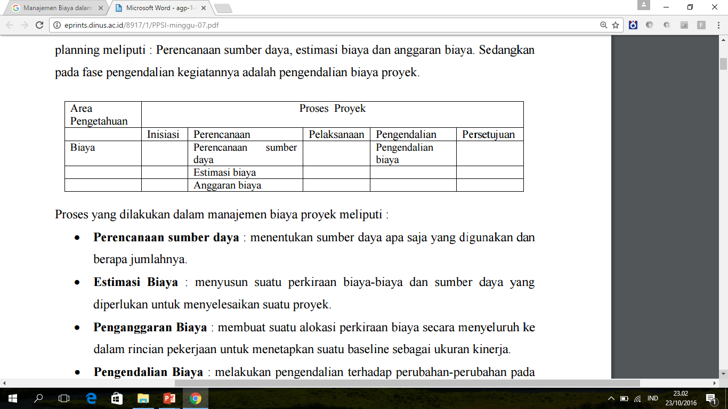
Fase Proyek
Penerapan manajemen biaya diterapkan pada fase Perencanaan dan selebihnya pada fase Pengendalian. Kegiatan manajemen biaya proyek pada fase planning meliputi : Perencanaan sumber daya, estimasi biaya dan anggaran biaya.
Sedangkan pada fase pengendalian kegiatannya adalah pengendalian biaya proyek.

Slide 16
Proses
manajemen biaya proyek
Perencanaan Sumber Daya : menentukan sumber daya apa saja yang digunakan dan berapa jumlahnya.
Estimasi Biaya (Cost Estimating) : menyusun suatu perkiraan biaya-biaya dan sumber daya yang diperlukan untuk menyelesaikan suatu proyek.
Penganggaran Biaya (Cost budgeting) : membuat suatu alokasi perkiraan biaya secara menyeluruh ke dalam rincian pekerjaan untuk menetapkan suatu baseline sebagai ukuran kinerja.
Pengendalian Biaya (Cost control) : melakukan pengendalian terhadap perubahan-perubahan pada anggaran proyek

Slide 17

1. Perencanaan sumber daya
Sifat alami dari suatu proyek atau organisasi akan mempengaruhi perencanaan sumber daya.
Perencanaan sumber daya ini pada prinsipnya membuat rencana kebutuhan berbagai sumber daya (khususnya material, SDM, biaya dll) berdasarkan aktivitas pekerjaan dalam suatu proyek.

Slide 18
Pertimbangan dalam perencanaan sumber daya
Bagaimana tingkat kesulitan pekerjaan dalam proyek tersebut ?
Apakah terdapat statemen khusus tentang lingkup (scope) proyek yang akan mempengaruhi penggunaan sumber daya?
Apakah organisasi tersebut pernah melakukan kegiatan atau proyek yang serupa, sehingga dapat dipakai untuk acuan penggunaan sumberdaya ?
Apakah organisasi mempunyai orang-orang, peralatan, dan material yang tersedia dan mampu untuk melakukan pekerjaan di dalam proyek ?
Apakah organisasi membutuhkan sumberdaya lebih besar untuk menyelesaikan pekerjaan? Dan Bagaimana melakukan outsourcing beberapa pekerjaan?
Apakah ada kebijakan organisasi yang mempengaruhi ketersediaan sumber daya?

Slide 19
2. Estimasi
biaya
1
Mengestimasi
biaya
KELOMPOK PROSES
PERENCANAAN
2
Menyusun
anggaran biaya
3
Melakukan pengen-
dalian biaya
KELOMPOK PROSES
PENGAWASAN

Slide 20
Proses1 :
Mengestimasi biaya
Estimasi pendahuluan:
Untuk menyeleksi proyek,
Dikerjakan 3–5 thn sebelum proyek selesai
Estimasi untuk anggaran:
Untuk alokasi dana dalam anggaran perusahaan
Dikerjakan 1–2 thn sebelum proyek selesai
Estimasi definitif:
Estimasi sebenarnya, untuk rincian pembelian
Sebelum dan selama proyek berlangsung

Slide 21
Jenis
estimasi biaya
TKT WBS | JENIS ESTIMASI | METODE ESTIMASI | PENGUMPULAN DATA | AKURASI (%)
1 | ESTIMASI PENDAHULUAN | PARAME-TRIK | LINGKUP PROYEK (PERKIRAAN KASAR) | -25 S.D +75
2, 3 | ESTIMASI ANGGARAN | ANALOGI | LINGKUP PROYEK DAN KAPASITAS SPESIFIKASI UMUM PERKIRAAN HARGA SATUAN | -10 S.D +25
4, 5, 6 | ANGGARAN BIAYA DEFINITIF | DATA PROYEK | RENCANA ROYEK PENAWARAN SPESIFIKASI HARGA SATUAN | - 5 S.D +10

Slide 22
Masukan dalam
mengestimasi biaya
Faktor-faktor lingkungan perusahaan
Aset proses organisasional
Pernyataan cakupan proyek
WBS dan penjelasan (kamus) nya
Rencana manajemen proyek:
Rencana manajemen jadwal
Rencana manajemen SDM
Register resiko

Slide 23
Masukan dalam
mengestimasi biaya
1. Faktor-faktor lingkungan perusahaan
Estimasi biaya memperhatikan/menggunakan:
Kondisi pasar
Basisdata komersial
2. Aset proses organisasional
Kebijakan estimasi biaya;
template;
file proyek;
informasi historis;
pengetahuan tim proyek;
pengalaman proyek-proyek sebelumnya

Slide 24
Masukan dalam
mengestimasi biaya
3. Pernyataan cakupan proyek
Mengandung informasi tentang persyaratan produk proyek, yang diperlukan dalam mengestimasi biaya
4. WBS dan penjelasannya (dictionary)
WBS untuk mengorganisasi estimasi biaya dan menjamin bahwa semua pekerjaan telah diestimasi biayanya
5. Rencana manajemen proyek
Memuat keseluruhan rencana untuk pelaksanaan, monitoring dan pengendalian proyek, termasuk rencana bagian-bagian proyek

Slide 25
Piranti & Teknik dalam
mengestimasi biaya
1. Estimasi analogi
Bersifat top-down; mengikuti biaya terdahulu untuk proyek yang serupa
2. Biaya satuan
Dapat menggunakan standar misalnya standar INKINDO (Ikatan Nasional Konsultan Indonesia)

Slide 26
Piranti & Teknik dalam
mengestimasi biaya
3. Model parametrik
Model matematik digunakan pada keadaan dimana parameter dapat dikuantifikasi dan ada informasi dasar untuk membuat model akurat. Contoh parameter: jml keluaran; jml transaksi; jml jam kerja, jumlah modul, dll)
4. Bottom-up estimating
Tentukan biaya kegiatan terkecil, lalu ikhtisarkan.

Slide 27
Piranti & Teknik dalam
mengestimasi biaya
5. Piranti berbantuan komputer
P/L manajemen proyek, spreadsheet, P/L simulasi
6. Analisis dokumen lelang vendor
Menggunakan dokumen lelang yang diajukan oleh vendor untuk mengestimasi biaya

Slide 28
Piranti & Teknik dalam
mengestimasi biaya
7. Analisis cadangan
Cadangan biaya (contingency allowances) perlu diwaspadai, agar tidak terjadi anggaran yang cadangannya sangat besar
8. Biaya kualitas
Biaya ini dapat dipakai dalam mengestimasi biaya agar hasilnya sesuai dengan persyaratan

Slide 29
Hasil dalam
mengestimasi biaya
Estimasi biaya kegiatan
Perkiraan kuantitatif biaya sumber daya untuk menyelesaikan kegiatan proyek.
Memuat ikhtisar biaya dan jabarannya
Detil pendukung, memuat
Cakupan proyek dan penjelasannya;
Dasar-dasar estimasi;
Dokumentasi asumsi dan kendala.

Slide 30
Hasil dalam
mengestimasi biaya
Rencana manajemen biaya
Menyatakan bagaimana rencana biaya akan dikelola. (prosedur perubahan, dll)
Berbagai perubahan yang diminta

Slide 31

Masalah utama dalam
mengestimasi biaya
Membuat estimasi untuk proyek perangkat lunak yang besar merupakan pekerjaan yang cukup besar, mengingat bahwa estimasi biaya dilakukan pada berbagai level proyek
Banyak orang melakukan estimasi dengan sedikit pengalaman akan pekerjaan yang berkaitan. Solusinya adalah cobalah untuk melakukan berbagai pelatihan dan mentoring
Setiap orang memiliki bias masing-masing akan estimasi. Solusinya berikan pertanyaan-pertanyaan kritis yang meyakinkan bahwa estimasi tidak bias.
Manajemen menginginkan sejumlah tawaran,bukan estimasi sebenarnya. Manajer Proyek harus bisa bernegosiasi dengan sponsor proyek agar dapat membuat estimasi biaya yang realistis

Slide 32
Model estimasi biaya
Salah satu model parameter yang terkenal dibuat oleh Barry Boehm
Digunakan untuk mengestimasi biaya pembuatan perangkat lunak berdasarkan jumlah baris kode (source lines of code/SLOC)atau function points.
Constructive Cost Model (COCOMO) II, model terkomputerisasi yang sudah tersedia di Web
Barry Boehm mengatakan bahwa hanya model parametrik yang tidak menderita dari terbatasnya pembuatan keputusan oleh manusia

Slide 33

Proses 2:
Menyusun anggaran
Pengertian Umum
Menyatukan semua estimasi biaya masing-masing kegiatan atau paket pekerjaan untuk disusun sebagai patokan biaya

Slide 34
Masukan dalam
Menyusun anggaran
Pernyataan cakupan proyek
WBS dan penjelasannya
Estimasi biaya kegiatan dan rincian pendukungnya
Jadwal proyek: digunakan untuk melakukan agregasi biaya pada setiap periode
Kalender sumber daya
Kontrak: Berkaitan dengan produk atau hasil apa saja yang telah dibeli. dan berapa biayanya

Slide 35
Piranti & Teknik
Menyusun anggaran
Menggunakan piranti umum seperti untuk estimasi biaya proyek
Agregasi biaya
Analisis cadangan
Estimasi parametrik, menggunakan model matematik untuk memprediksi biaya total;
Rekonsiliasi batas pendanaan

Slide 36
Hasil
Menyusun anggaran
Patokan biaya (cost baseline), yaitu anggaran yang dinyatakan menurut rencana waktu penggunaannya
Disusun dengan menjumlahkan semua estimasi biaya yang akan dipakai dalam suatu periode waktu
Umumnya dalam bentuk kurva S
Anggaran yang dinyatakan pada rentang waktu proyek, digunakan untuk mengukur kinerja proyek
Proyek besar dapat memiliki lebih dari satu cost baseline

Slide 37
Luaran
Menyusun anggaran
Kurva S anggaran biaya (planned value = PV)
untuk proyek dengan anggaran Rp 500 juta
Juta Rp
%
500
100%
90%
400
80%
300
48%
200
100
16%
0
0 %
Juli
Agus
Sept
Okt
Nov

Slide 38
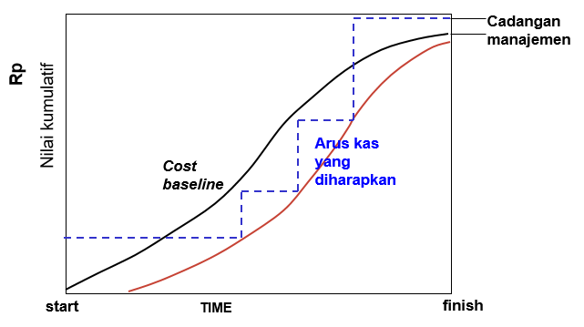
Luaran
Menyusun anggaran

Slide 39

Proses 3:
Pengendalian biaya
Proses dalam pengendalian biaya termasuk
monitoring kinerja pembiayaan
meyakinkan bahwa hanya perubahan yang tepat yang termasuk dalam baseline biaya yang direvisi
memberikan informasi pada stakeholders bahwa perubahan dapat mengakibatkan perubahan biaya pula
Earned value management merupakan salah satu alat penting dalam pengendalian biaya

Slide 40
Piranti & alat
Pengendalian biaya
Earned Value Management (EVM) adalah alat untuk mengukur kinerja proyek yang mengintegrasikan ruang lingkup, waktu dan data biaya
Untuk menggunakan EVM harus dibuat terlebih dahulu baseline (original plan plus approved changes). Dengan baseline dapat dievaluasi apakah proyek berjalan dengan baik atau tidak.
Secara periodik informasi aktual mengenai kinerja proyek harus diperbaharui sehingga pemanfaatan EVM dapat optimal.

Slide 41
Istilah dalam EVM
Planned Value (PV) adalah rencana porsi total estimasi biaya yang sudah disetujui untuk dikeluarkan pada sebuah aktivitas selama perioda tertentu
Actual Cost (AC) adalah biaya total langsung maupun tidak langsung yang digunakan dalam rangka menyelesaikan pekerjaan sesuai aktivitasnya selama perioda tertentu

Slide 42
Istilah dalam EVM
Earned Value (EV) adalah estimasi nilai (value) pekerjaan fisik yang sebenarnya telah selesai, berdasarkan rate of performance ( RP), yaitu perbandingan pekerjaan yang selesai terhadap pekerjaan yang rencananya diselesaikan dalam waktu tertentu
Cost Variance ( CV), variabel yang menunjukkan apakah kinerja biaya sudah melebihi atau masih kurang dari biaya yang sudah direncanakan

Slide 43
Istilah dalam EVM
Earned Value (EV) adalah estimasi nilai (value) pekerjaan fisik yang sebenarnya telah selesai, berdasarkan rate of performance ( RP), yaitu perbandingan pekerjaan yang selesai terhadap pekerjaan yang rencananya diselesaikan dalam waktu tertentu
Cost Variance ( CV), variabel yang menunjukkan apakah kinerja biaya sudah melebihi atau masih kurang dari biaya yang sudah direncanakan

Slide 44
Istilah dalam EVM
Schedule Variance ( SV), variabel yang menunjukkan apakah jadwal yang lebih lama/lebih lambat dari yang direncanakan
Cost Performance Index ( CPI) , variabel yang dpt digunakan untuk mengestimasi biaya pada saat proyek selesai berdasarkan kinerja proyek sampai waktu tertentu
Schedule Performance Index ( SPI) , variabel yang dpt digunakan untuk mengestimase waktu selesainya proyek, berdasarkan kinerja proyek sampai waktu tertentu

Slide 45
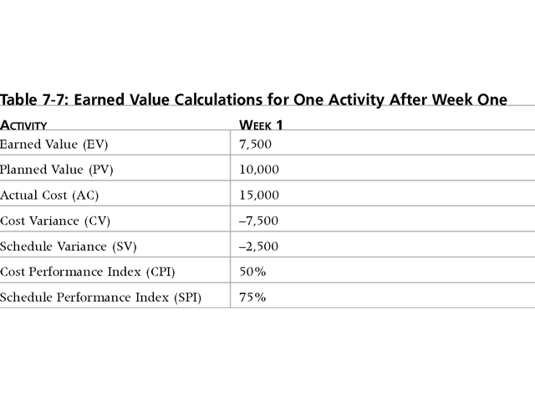
Contoh
Angka negatif untuk CV dan SV mengindikasikan masalah dalam kinerja proyek. Biaya proyek berarti sudah melebihi dari yang direncanakan atau waktu yang digunakan sudah lebih panjang daripada yang direncanakan
CPI dan SPI < 100% juga menunjukkan adanya masalah dalam kinerja proyek

Slide 46

THANKS
ANY QUESTIONS?

